Slide 1
муниципальное бюджетное дошкольное образовательное учреждение
«Детский сад №257»
Лин-проект «Оптимизация процесса информирования работников Учреждения и обмена рабочей информацией»
Руководитель проекта:
Казанцева Екатерина Наиловна,
старший воспитатель

Slide 2
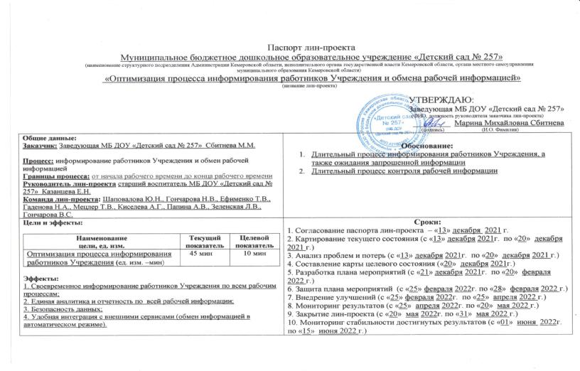
Паспорт проекта «Оптимизация процесса информирования работников Учреждения и обмена рабочей информацией»

Slide 3
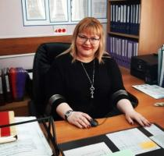
Команда проекта
Руководитель лин-проекта старший воспитатель МБ ДОУ «Детский сад № 257» Казанцева Е.Н.
Команда лин-проекта:
Сбитнева М.М., заведующая;
Шаповалова Ю.Н., воспитатель;
Гончарова Н.В., воспитатель;
Ефименко Т.В., музыкальный руководитель;
Гаденова Н.А., учитель – логопед;
Мецлер Т.В., учитель – логопед;
Киселева А.Г., инструктор по физической культуре;
Папина А.В., делопроизводитель;
Зеленская Л.В., медицинская сестра;
Гончарова В.С. заведующая хозяйством.

Slide 5
Пирамида проблем
Длительное жидание ответа
Нет своевременного доступа к компьютеру или др. гаджету
Специфика условий работы
Недостаточная компьютерная грамотность мл. состава работников
Проблема с своевременным информированием работников

Slide 6
Принятые решения по устранению проблем
1. Организация рабочего пространства. Свободный доступ к компьютерам в методическом кабинете Учреждения

Slide 7
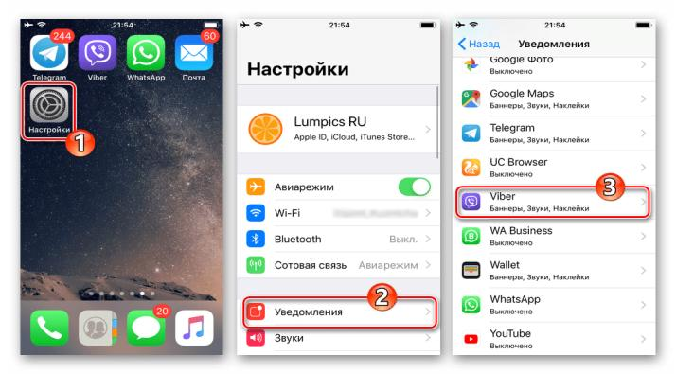
Принятые решения по устранению проблем
2. Единый звук оповещения в гаджетах на пришедшее сообщение (стандартный звуковой эффект №1)

Slide 8
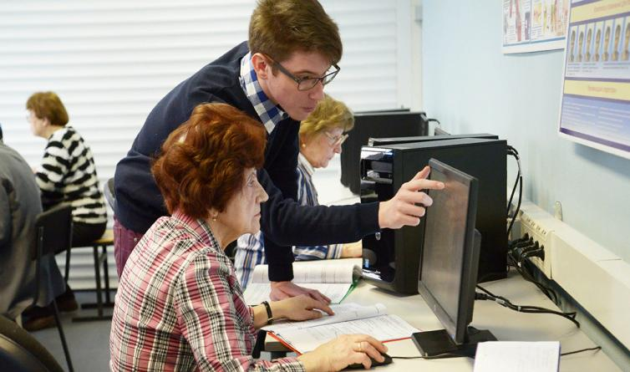
Принятые решения по устранению проблем
3. Повышение компьютерной грамотности мл. персонала

Slide 9
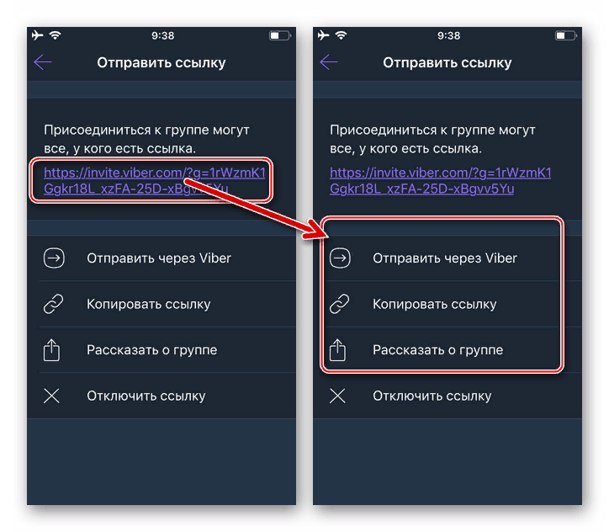
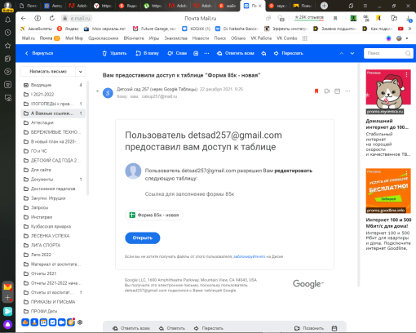
Принятые решения по устранению проблем
4. Доступ к общей информации — перенос отчетности и др. информации в google формы

Slide 10
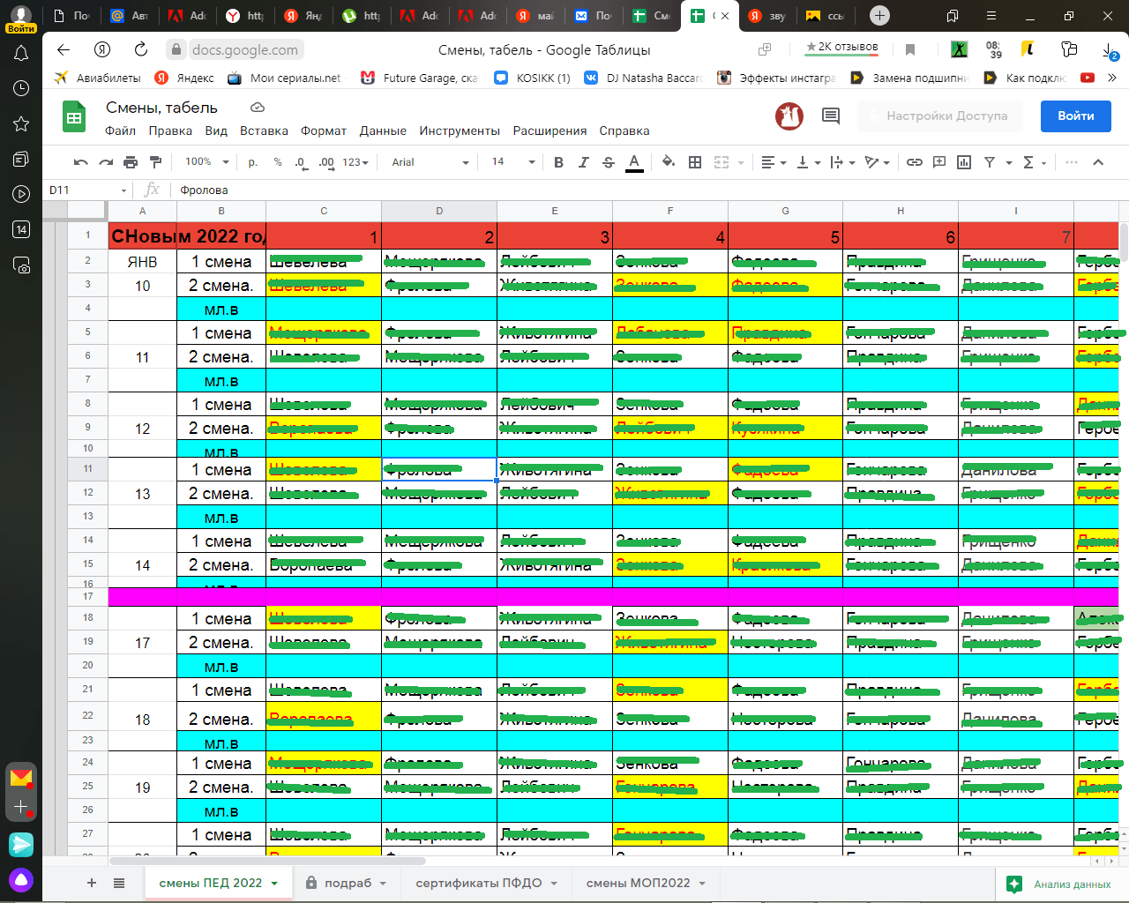
Содержание информации в google формах

Slide 11
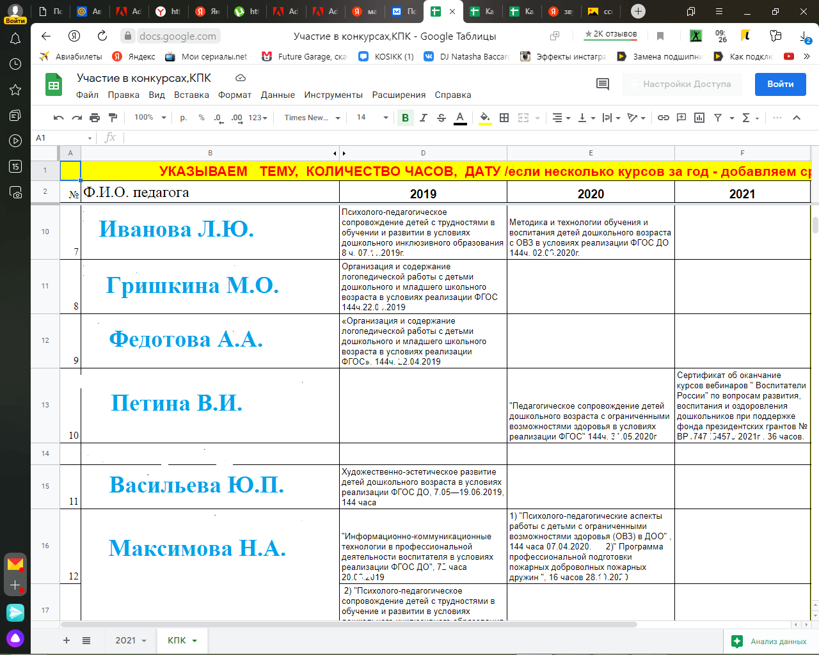

Slide 12
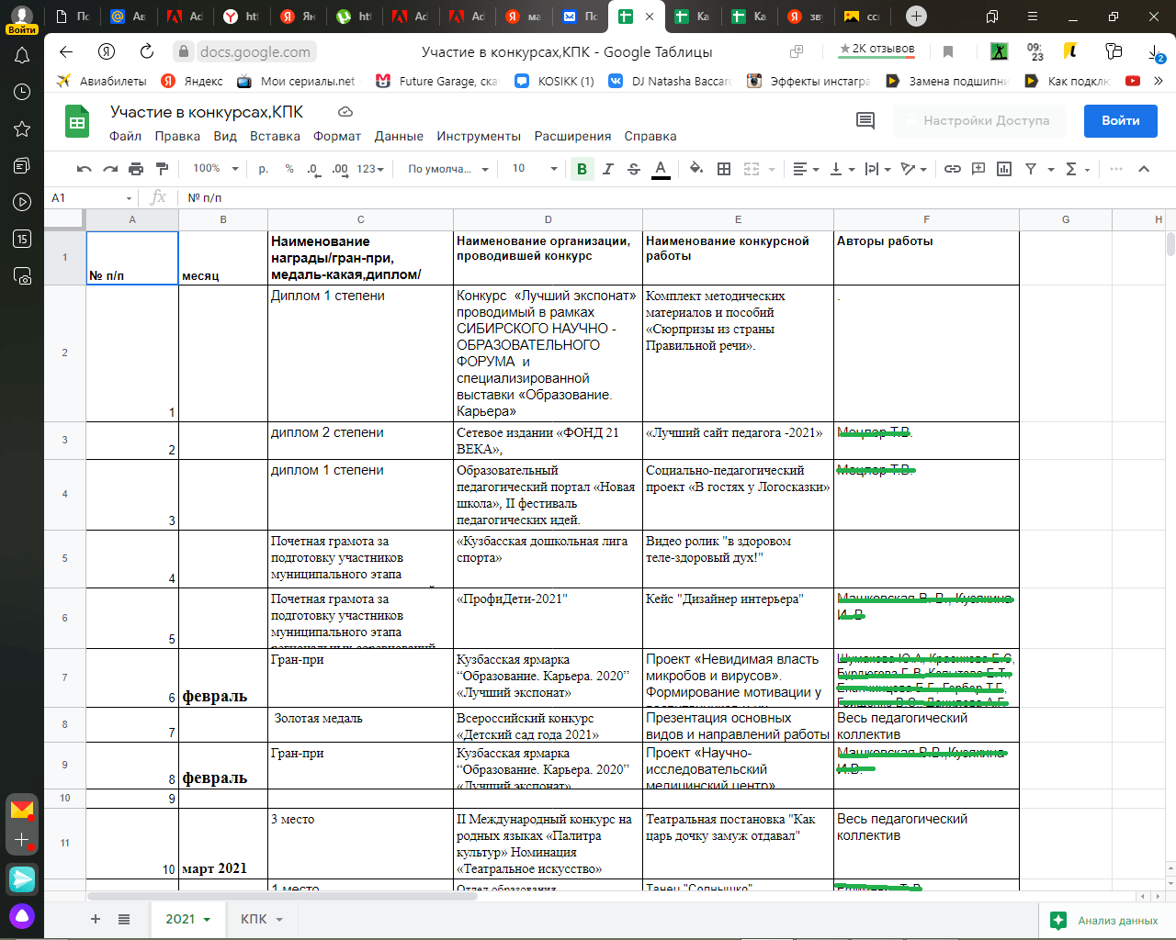

Slide 13
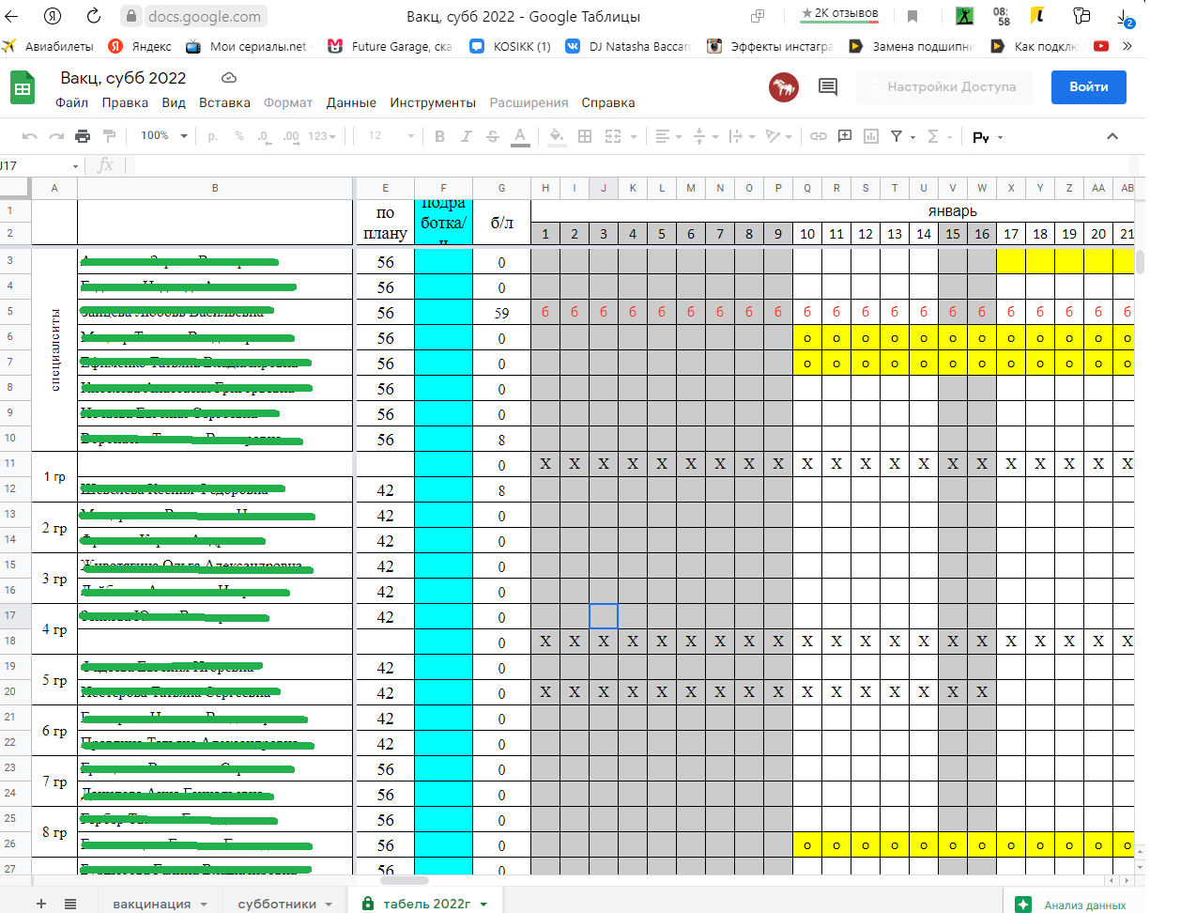

Slide 14
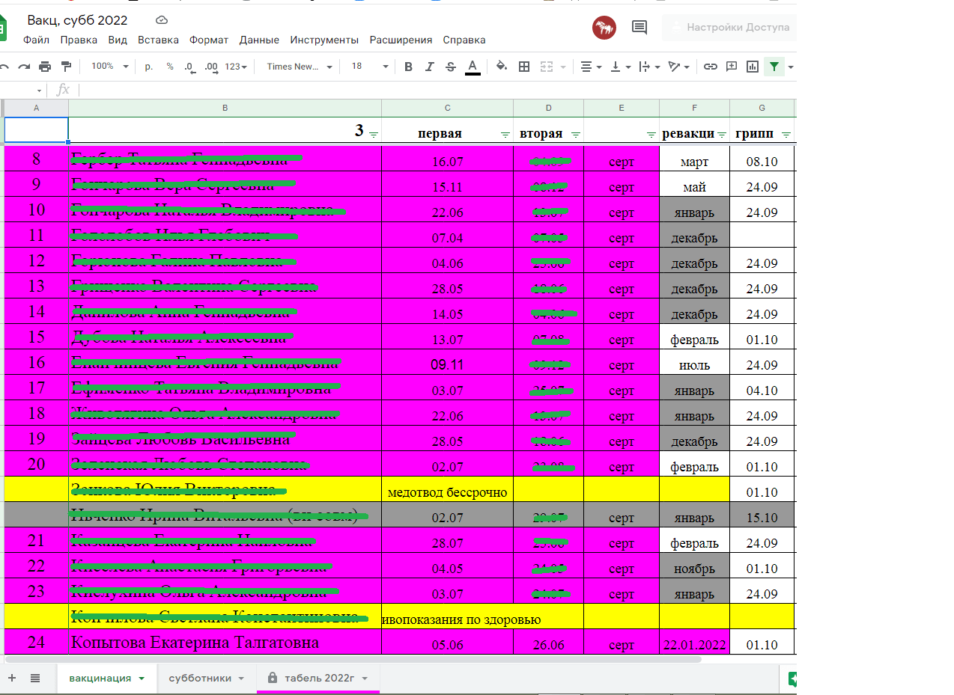

Slide 15
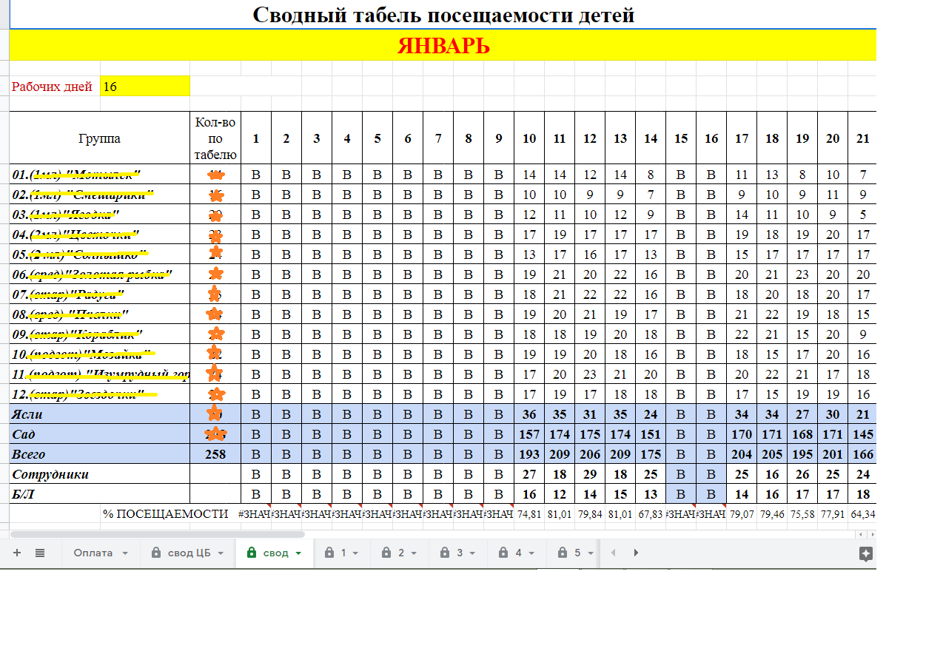

Slide 16
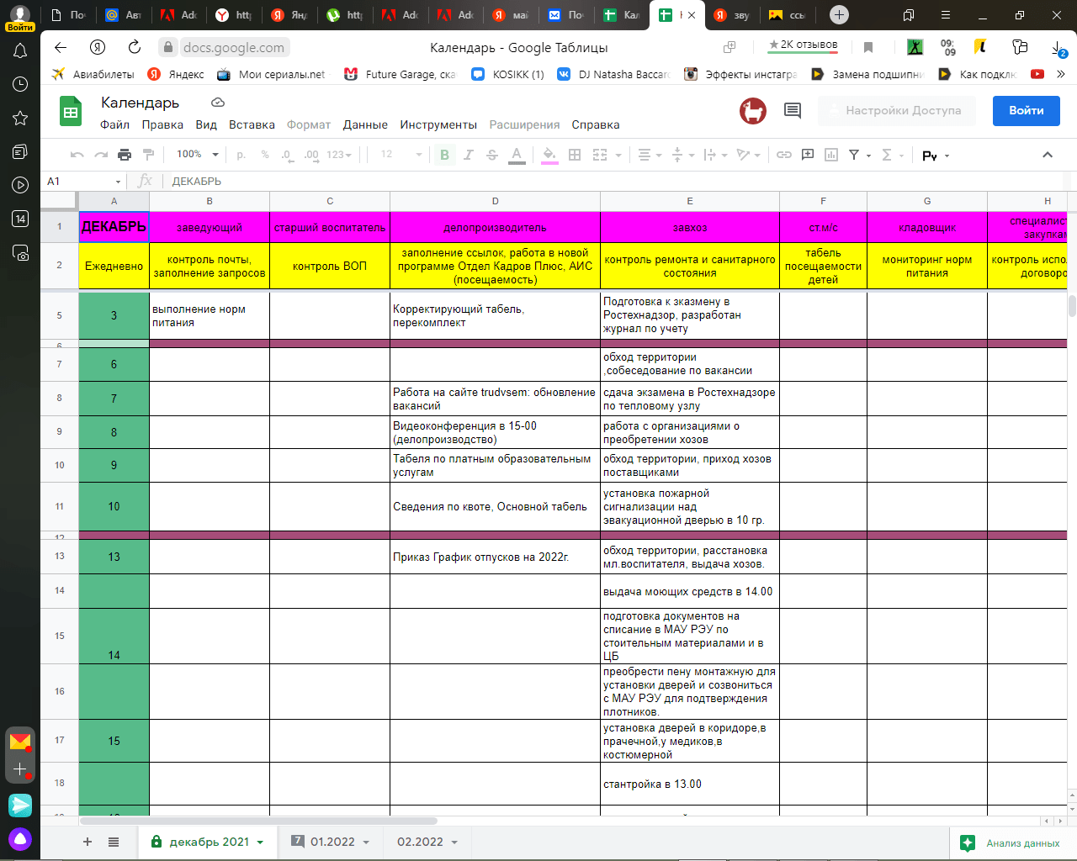

Slide 18
муниципальное бюджетное дошкольное образовательное учреждение
«Детский сад №257»
Спасибо за внимание!

